Slide 1
IoT 디바이스를 지원하는
HTML5 기반의 실감미디어 서비스 프레임워크기술 개발
정보통신·방송 연구개발사업
2016.2.16
연차보고서(1차년도)
모션블루 | PCN | 동국대학교 산학협력단

Slide 2

02
추진 실적

Slide 3
추진 실적 및 성과
개발 진척도 (VFX 모듈 라이브러리)
개발내용 | 추진실적 | 결과물 | 진도 | 추진 실적(월)
 |  |  |  | 1 | 2 | 3 | 4 | 5 | 6 | 7 | 8 | 9 | 10 | 11 | 12
1. 계획수립 및 자료조사 | 전용 웹페이지를 통해 VFX라이브러리의 취지와 기본 기술등을 설명 | 라이브러리 설명문 | 정상
2. 프로그램 구조 설계 | 전용 웹페이지를 통해 VFX라이브러리의 프로그램 구조를 분석/설명 | 프로그램 분석서 | 정상
3. 환경 제어 시스템 개발 | 전용 웹페이지를 통해 환경제어 시스템 예제 및 소스코드 공개 | 소스코드 | 정상
4. 파티클 시뮬레이터 개발 | 전용 웹페이지를 통해 파티클 시뮬레이터 예제 및 소스코드 공개 | 소스코드 | 정상
5. 상호작용을 위한 공간 분할 기술 개발 | 전용 웹페이지를 통해 공간 분할 기술 예제 및 관련 소스코드 공개 | 소스코드 | 정상
6. 고품질 렌더링 시스템 개발 | - | - | 예정
7. 테스트 및 검수 | - | - | 예정
Notes:
다음은 VFX 모듈 라이브러리에 대한 개발 내용을 설명 드리겠습니다.

Slide 4
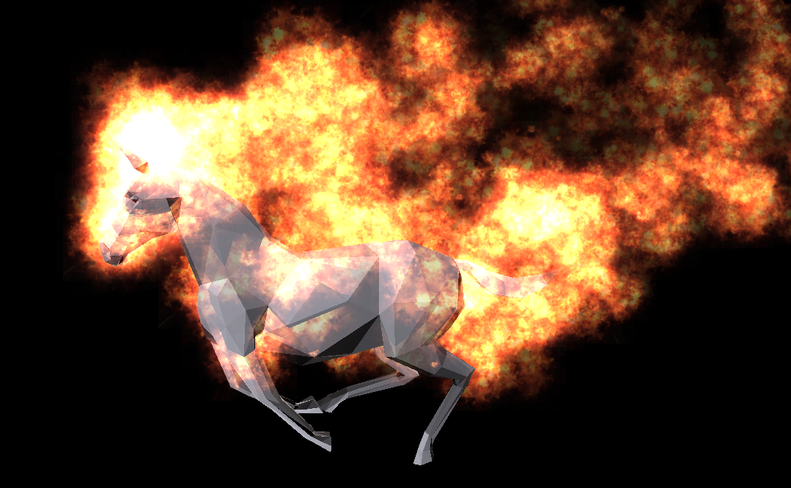
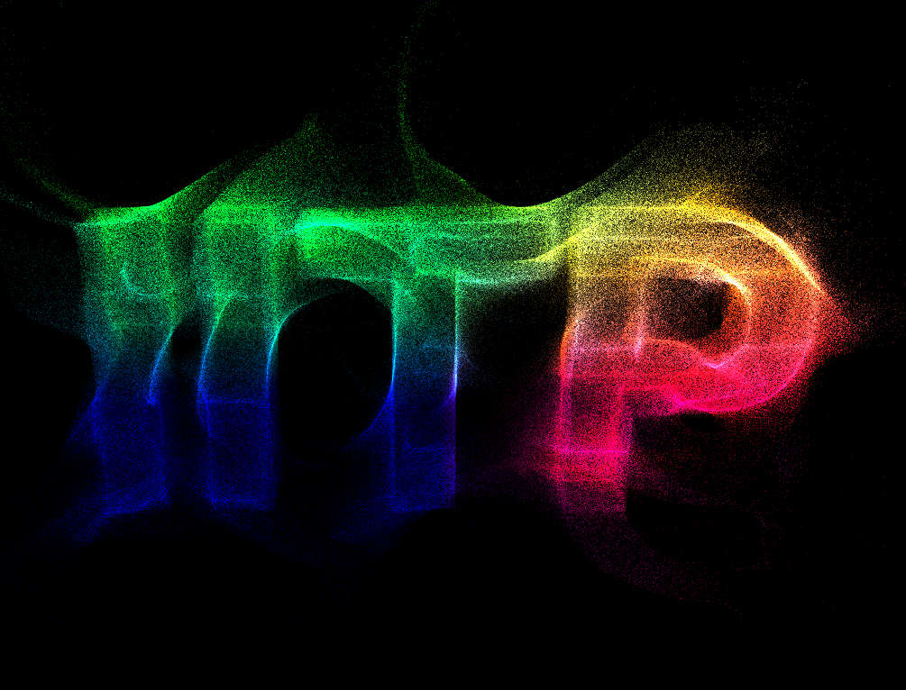
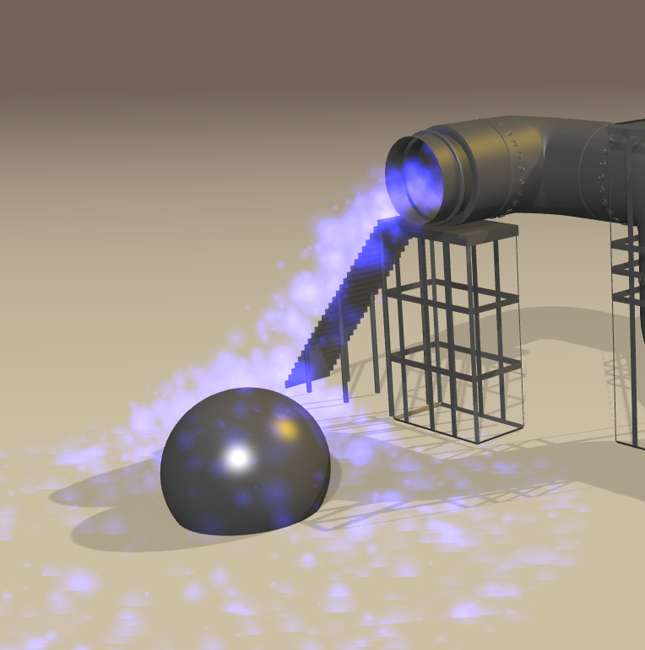
추진 실적 및 성과
추진 실적 세부 내용
개발 목표
파티클 시뮬레이터 개발
주요
실적
웹상에서 30FPS이상의 성능으로 1만개이상의 파티클 사용 가능
WebGL2기반의 병렬처리 기술을 통한 가속화
파티클들과 오브젝트 및 지형과의 상호작용 가능
실시간으로 파티클의 속성을 변화시켜 다양한 효과 구현 가능
노이즈 생성 기법을 이용하여 유체의 흐름과 유사한 속도장을 계산하고 이를 통해 파티클의 유체 움직임 구현.
시연설명
시연설명
<노이즈 기법을 통해 유체의 움직임을 표현한 예제들>
http://3d.dongguk.edu/examples/fire_horse.html
http://3d.dongguk.edu/examples/pipe_water.html
<WebGL2 에서의 파티클 시뮬레이터 예제>
http://3d.dongguk.edu/examples/GPU_index.html

Slide 5
추진 실적 및 성과
추진 실적 세부 내용
개발 목표
환경 제어 시스템 개발
주요
실적
웹상에서 30FPS이상의 성능으로 환경제어가 가능
최대 1만개이상의 파티클을 사용하여 눈과 비 그리고 안개와 같은 날씨 제어
지형의 높이와 기울기에 맞게 텍스쳐를 배치하여 자연스러운 지형을 표현하는 기술 구현
날씨에 의해 지형의 변화 구현
환경맵의 변화와 광원을 이동 시키는 기술을 적용하여 시간에 따른 환경 변화 기술 구현
사용자 입력에 의해 지형을 편집하는 기능 구현

Slide 6
추진 실적 및 성과
추진 실적 세부 내용
개발 목표
상호작용을 위한 공간 기술 개발
주요
실적
웹상에서 공간 분할 기술을 통한 파티클과 오브젝트간의 상호작용 가속화 구현
공간을 1천개로 분할한 공간에서 파티클과 지형 및 오브젝트간의 상호작용이 가능
동적인 애니메이션 오브젝트와 파티클간의 상호작용이 가능

Slide 7
추진 실적 및 성과
추진 실적 세부 내용
개발 목표
고품질 렌더링 시스템 개발
주요
실적
30FPS 이상의 성능으로 동작하는 다양한 후처리 기법 구현
다양한 종류의 광원/재질 제공

Slide 8
추진 실적 및 성과
추진 실적 세부 내용
개발 목표
소스코드 및 예제 공개
주요
실적
홈페이지(3d.dongguk.edu)를 통해 전체 소스코드 및 예제 공개
예제 중심의 소스코스 설명 문서 제공
블로그를 통해 설명 문서를 제공함으로써 누구나 쉽게 접근 가능
항목 | VFX 설명 | 상태
눈 | 상층부에서 눈이 떨어짐 | 구현완료
불 | 물체에 불이 붙음 | 구현완료
비 | 상층부에서 비가 떨어짐 | 구현완료
바람 | 파티클이 바람에 의해 움직임 | 구현완료
지진 | 화면 전체가 흔들림 | 구현완료
용암 | 웅덩이에서 아래 방향으로 용암이 흘러내림 | 구현완료
수로 | 웅덩이에서 아래 방향으로 물이 흘러내림 | 구현완료
폭포 | 상층부에서 모델을 타고 흐르다가 사람짐 | 구현완료
태양 | 상층부에서 아침, 점심, 저녁 광원 생성, 빛번짐 효과 | 구현완료
안개 | 물의 상층부에서 안개가 생성됨 | 구현완료

Slide 9
추진 실적 및 성과
추진 실적 세부 내용
개발 목표
응용 사례
주요
실적
크리스마스 카드
새해 축하 카드

Slide 10
